Slide 1
ENGLAND
Notes:
Her velger du en introduksjon som passer til dagens opplegg og deltakere.

Slide 2
Bli kjent med England
Hello!
(Hei!)
Notes:
England ligger sørvest for Norge. Hvordan si hei: Hello eller hi. Skal en være litt høflig, så legger en til ”how do you do?”. Ta gjerne en runde der barna øver på å si hei. Kanskje har noen vært i England?

Slide 3
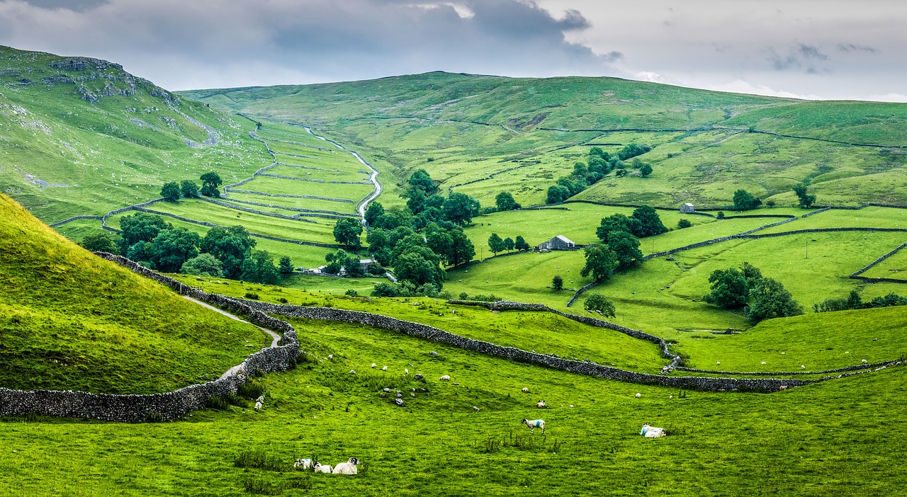
Hvordan er det å leve i England?
Alle må
få høre!
Foto: Pixabay
Notes:
Å vokse opp i England er ikke så annerledes enn å vokse opp i Norge. Noen forskjeller er det likevel. Barn i England begynner på skolen ett år tidligere enn i Norge. Og så har du kanskje sett at mange har skoleuniform? Hva synes du om det? Akkurat der som NMS har arbeid, er det forresten veldig, veldig mange sauer.

Slide 4
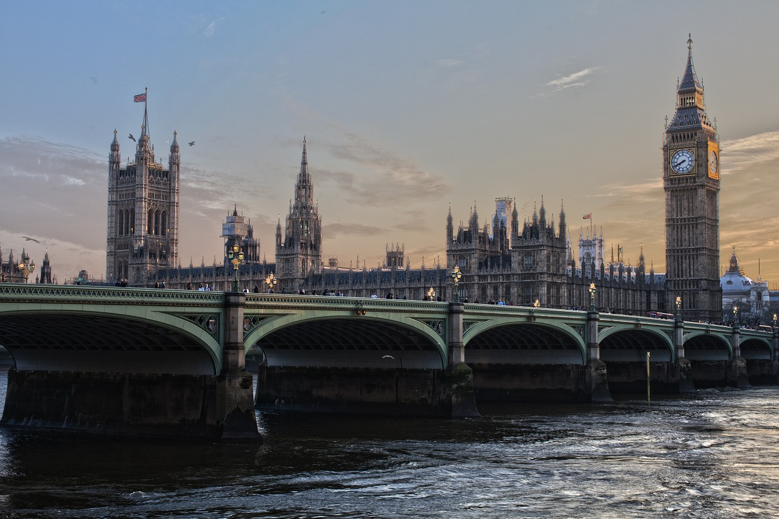
Vet dere hva hovedstaden vår heter?
Foto: Pixabay
Notes:
England har litt likt klima som i Norge, bare litt varmere.
Hovedstad: London.

Slide 5
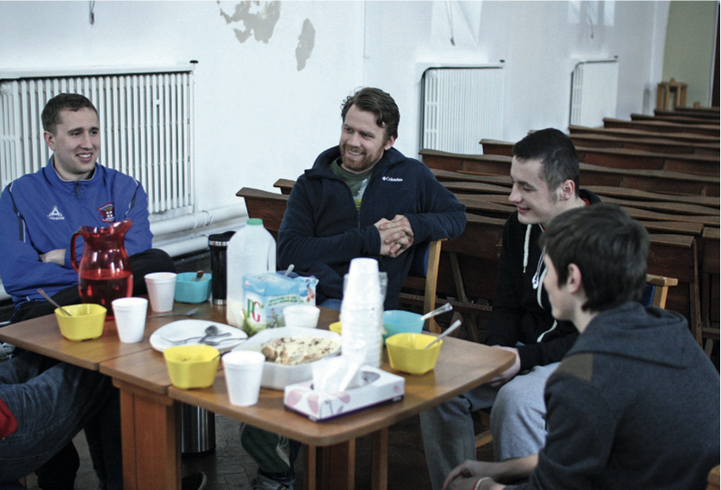
Hva gjør NMS i England?
Bli med
i kirka!
Notes:
Hovedgrunnen til at NMS har arbeid i Nord-England, er at veldig få ungdom har noe med kirken å gjøre. I tillegg til å lage gudstjenester for barn og ungdom, får NMS bety mye for unge mennesker som trenger trygghet og et positivt miljø. Siden 2010 har NMS og den anglikanske kirken i England samarbeidet om et arbeid i Nord-England.

Slide 6
Men nå:
Over til
MAKI!

Slide 7
Hei!
Notes:
Her er Maki. Han er ringhalelemur og maskot for NMS U. Maki elsker å dele, og så elsker han å reise. Når han er i Norge, bor han på NMS Gjenbruk.

Slide 8
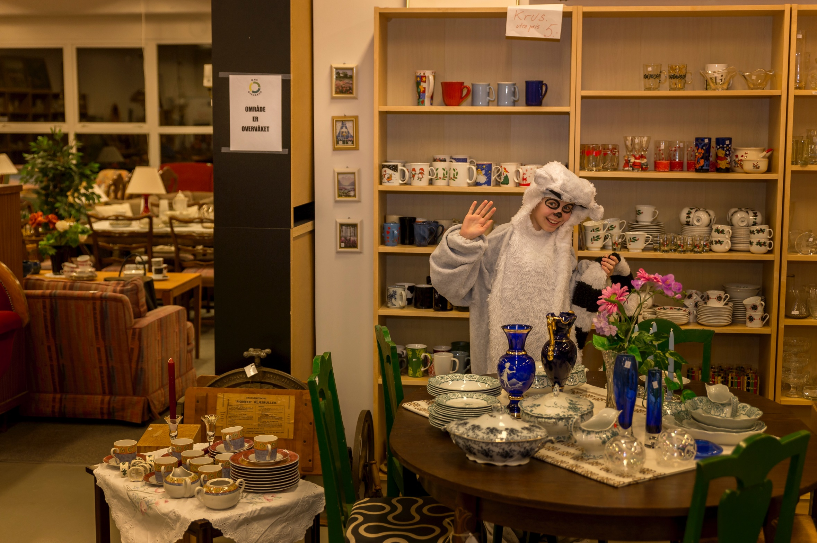
Hei! Jeg er jeg direkte inne fra
NMS Gjenbruk!
Hei!
Jeg er direkte inne fra NMS Gjenbruk.
Notes:
Her er Maki på NMS Gjenbruk. Hva gjør han i dag, mon tro?

Slide 9
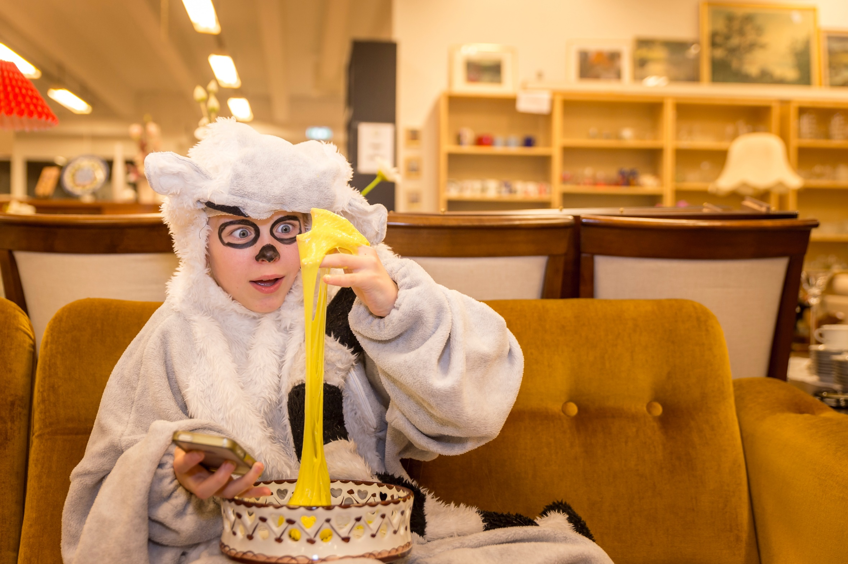
Livet på
NMS Gjenbruk
er digg.
Notes:
Hva er det Maki gjør? Ja, han lager slim.

Slide 10
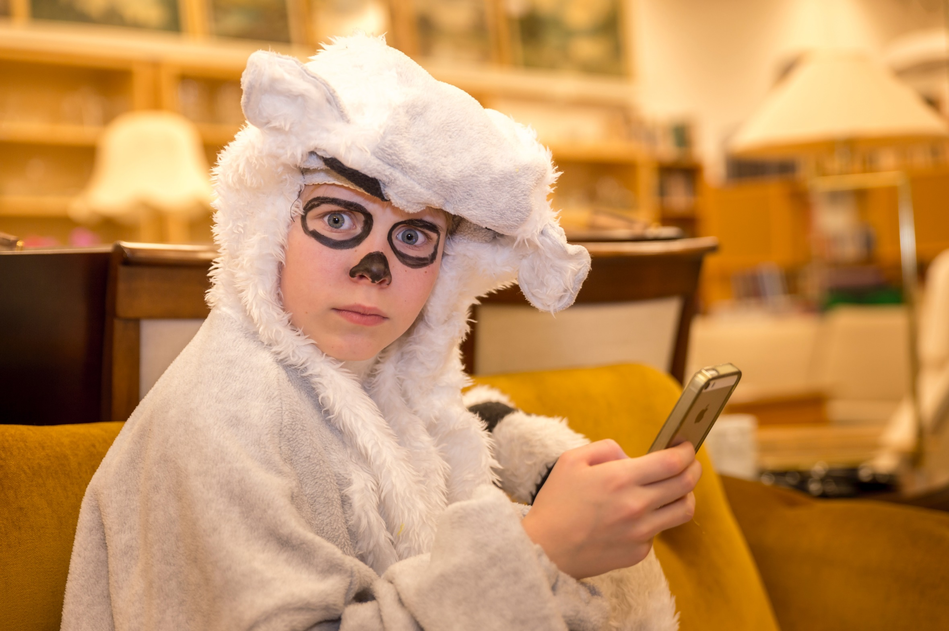
Oi! En påminning på mobil: «Husk! Sjekk hvordan det går med Rebecca fra England!»
Notes:
Men hva skjer nå? Maki, har du fått en påminning på mobilen? Vi får la Maki fortelle. ” Stemmer. For et år siden fikk jeg denne meldingen fra Rebecca fra England. Vent litt, så skal jeg vise dere meldingen.”

Slide 11
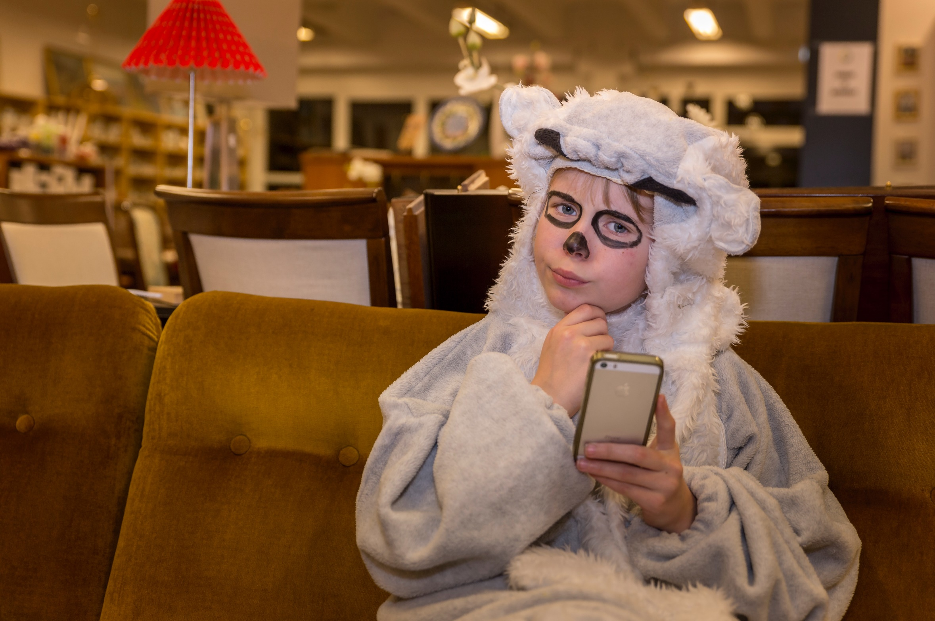
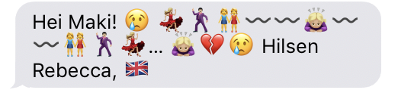
Denne meldingen fikk jeg fra Rebecca for et år siden...
Hva betydde det, tror dere?
Notes:
”Hva tror dere det betydde?” (La barna tippe. Trist ansikt, noen som danser og er sammen. Deretter noen som er alene. Noen som danser og er sammen en gang til. Deretter noen som er alene, et knust hjerte, et trist ansikt. Hilsen Rebecca, Englands flagg).

Slide 12
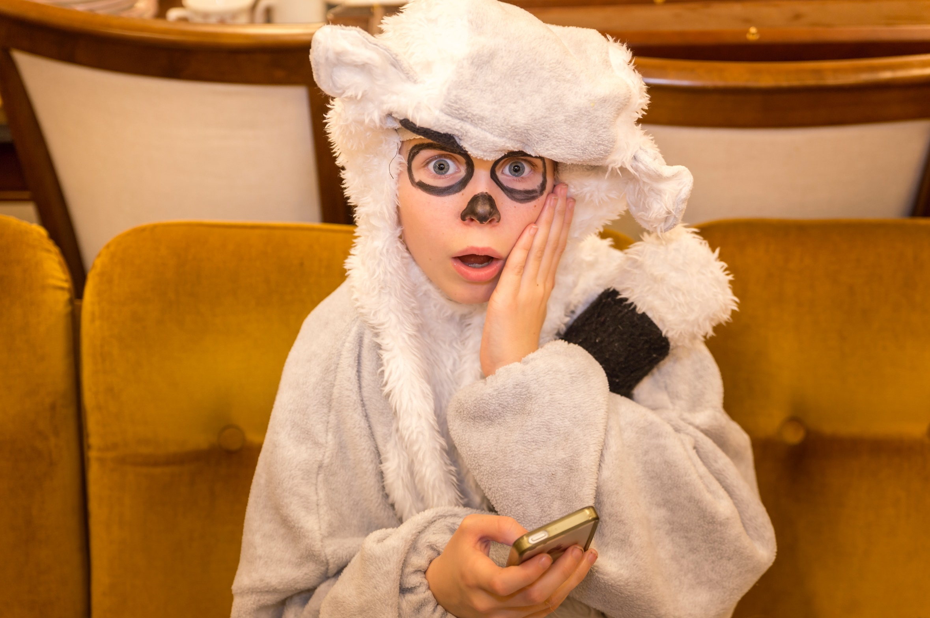
Jeg må ringe
til Rebecca og høre hvordan det har gått!
Notes:
”Jeg fikk den meldingen for et år siden. Uff, det virket som om at Rebecca var ganske lei seg. Men så hadde jeg lagt inn en påminnelse om at jeg måtte ringe Rebecca opp igjen og sjekke hvordan det går med henne”.

Slide 13
Hm... Hun tar ikke telefonen.
Hmmm...
Hun tar ikke telefonen.
Notes:
Hm. Jeg fikk bare mobilsvar, hun kunne ikke snakke nå fordi hun er på ungdomsklubben...

Slide 14
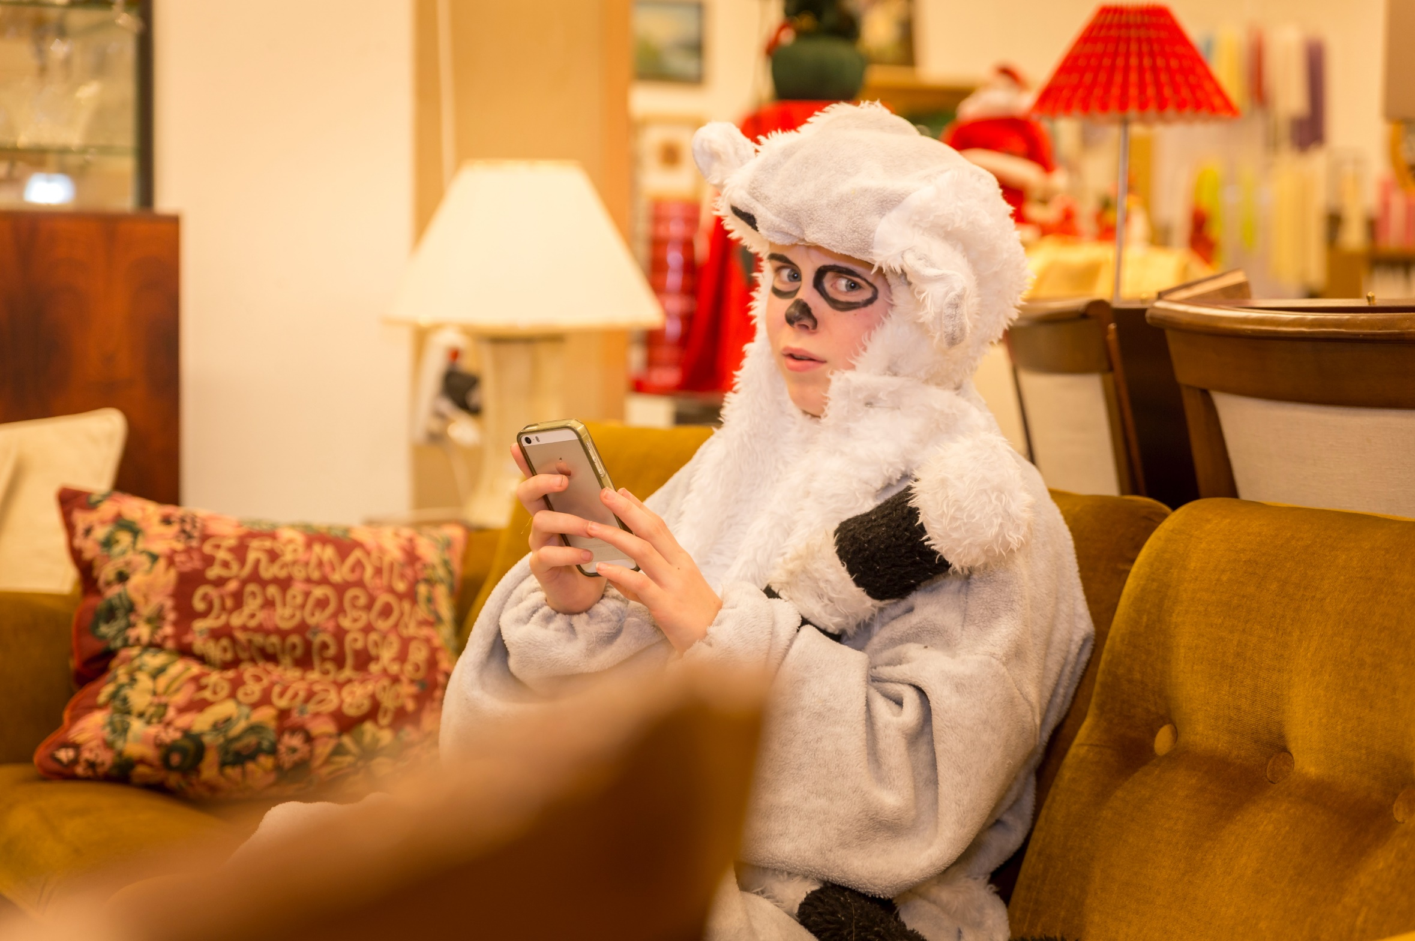
Jeg sender
melding.
Notes:
Jeg sender en melding og spør hvordan det går.

Slide 15
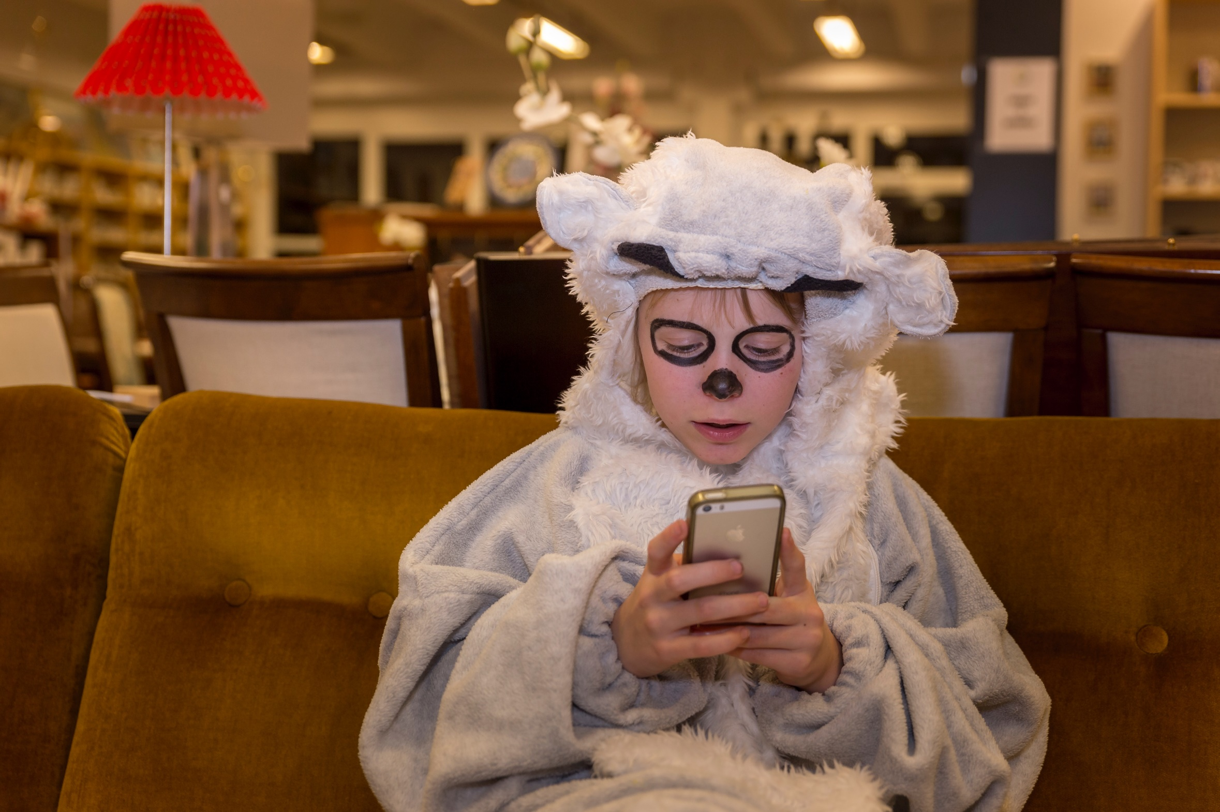
Men nå sender hun en melding! Jeg skal lese for dere!
Det var raskt levert! Jeg skal lese for dere!
Notes:
Det var raskt levert! Jeg skal lese for dere.

Slide 16
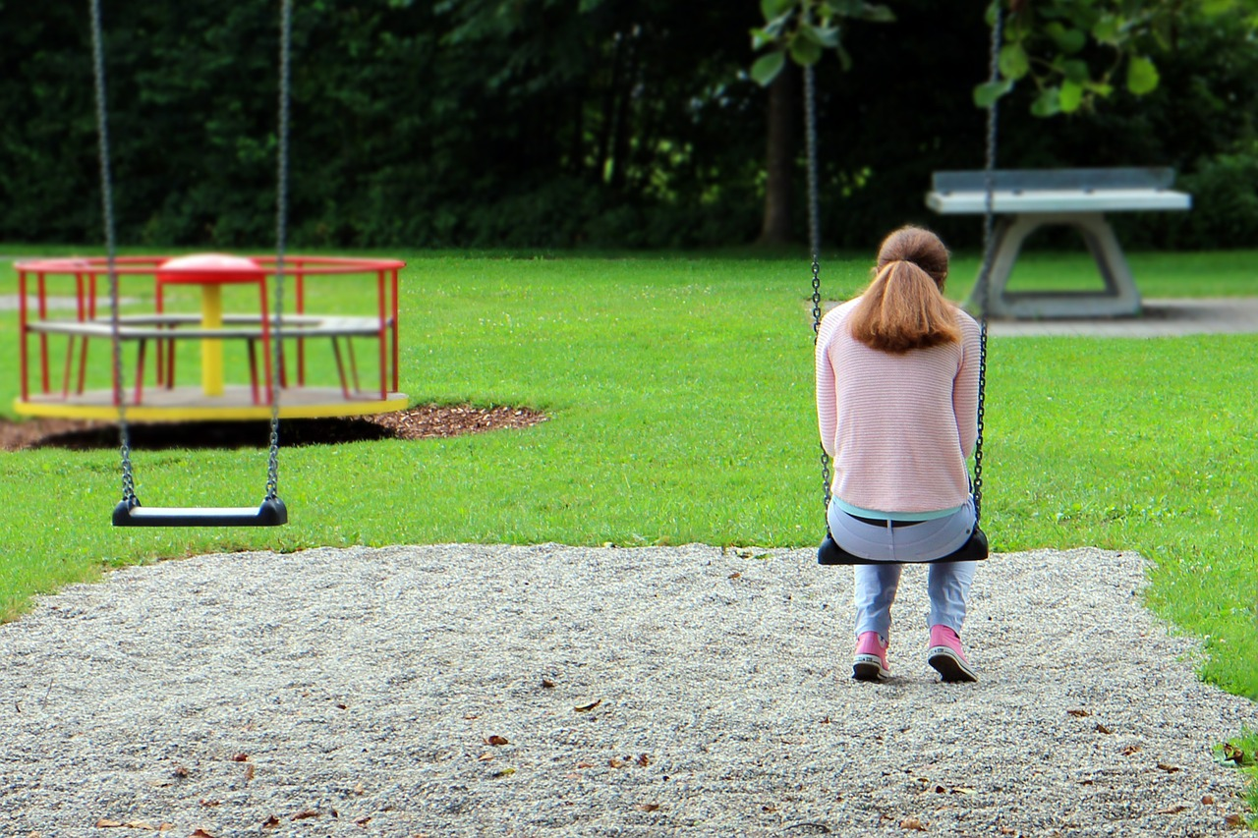
Foto: Pixabay
Notes:
”Nå skal jeg lese meldingen Rebecca sender: Hei Maki! Så koselig å høre fra deg. Stemmer det, jeg meldte deg jo for et år siden. Da følte jeg meg skikkelig alene og trengte å prate med noen. Jeg og familien min flyttet til Penrith. Jeg kjente ingen i denne byen. Hver dag etter skolen, så gikk alle de andre til sine aktiviteter. Og så gikk jeg alene.
Jeg savna den gamle skolen min, jeg savna aktivitetene der og vennene mine.
Men så skjedde det noe som forandret alt.
En dag, rett etter at jeg sendte meldingen til deg, så gikk jeg hjemover etter skolen. Den dagen grein jeg, for jeg følte at jeg aldri kom til å få det godt igjen. Ingen på den nye skolen visste hvem jeg var og ingen snakket med meg. På vei hjem fikk jeg se en reklame for en kafe. Jeg hadde ingen planer, og dessuten var jeg litt sulten. Så da tenkte jeg at jeg kunne like godt gå på kafe og sitte der og gjøre lekser.
Da jeg kom inn, forsto jeg at det var en kafe som hadde noe med kirka å gjøre. Jeg kunne ikke huske at jeg hadde vært i noen kirke før, unntatt da oldefaren min døde, men det var kanskje ikke sånn som dette jeg hadde sett for meg at en kirke var.
På kafeen ble jeg ikke sittende lenge alene. Det var til og med noen som spurte om jeg ville sitte på samme bord som dem. Det endte med at jeg kom for sent hjem den kvelden, timene fløy nemlig avgårde mens vi lo og prata. Mamma ble ikke sint da jeg kom for sent hjem, hun ga meg bare en god klem.

Slide 17
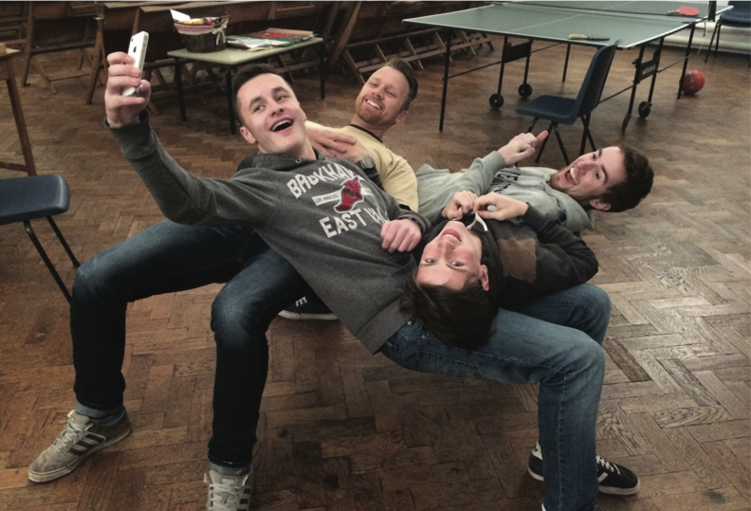
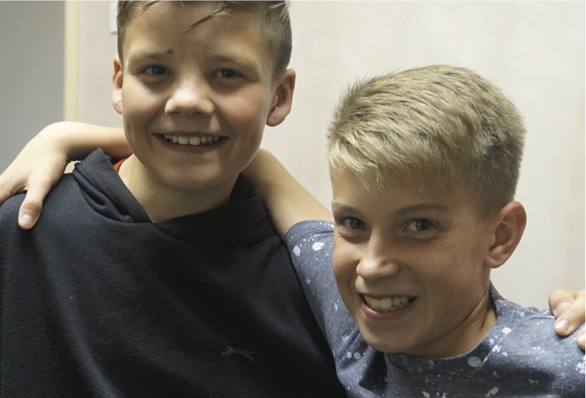
Notes:
Du, vent litt, jeg skal sende deg et nytt bilde. Det er fra en leir jeg ble med på med gjengen fra kafeen i kirka. På Soul Survivor, som er det leiren heter, så bestemte jeg meg for å tro på Gud. Ingen hadde mast på meg og jeg visste jeg fikk være med i kafeen uansett hva jeg trodde. Men jeg hadde lyst til å bli kjent med Jesus. Jeg har ikke hatt noe i mot kirka før, men jeg har ikke visst at det fantes ungdommer eller barn som gikk i kirka.
Jeg kommer fra en familie hvor jeg alltid har lært at vi skal dele med andre og gjøre det vi kan for at verden skal bli mer rettferdig. Da jeg begynte i kafeen forsto jeg at kirken også ønsker å jobbe for at verden skal være rettferdig. Jesus bekjempet jo virkelig fattigdom og urettferdighet da han var på jorden. For meg var det så fint å føle at engasjementet mitt hadde plass i en større sammenheng.

Slide 18
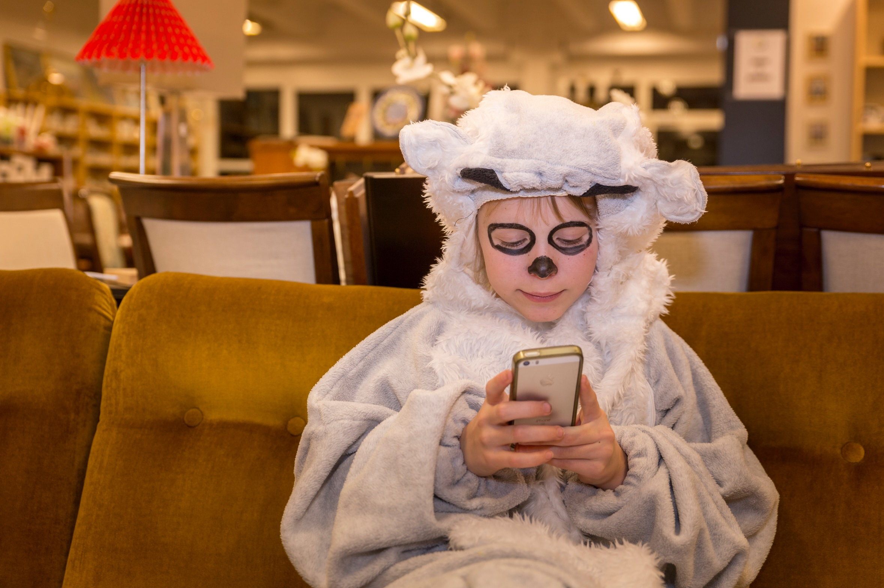
Oi, det var en lang SMS! Jeg forstår jo at Maarja er litt opptatt, men jeg må bare skrive og spørre hvordan det er å gå i kirka i Estland.
Jeg må sjekke hva som skjedde videre.
Notes:
Oi, det var en lang melding! Jeg må skrive og spørre hva som skjedde videre.

Slide 19
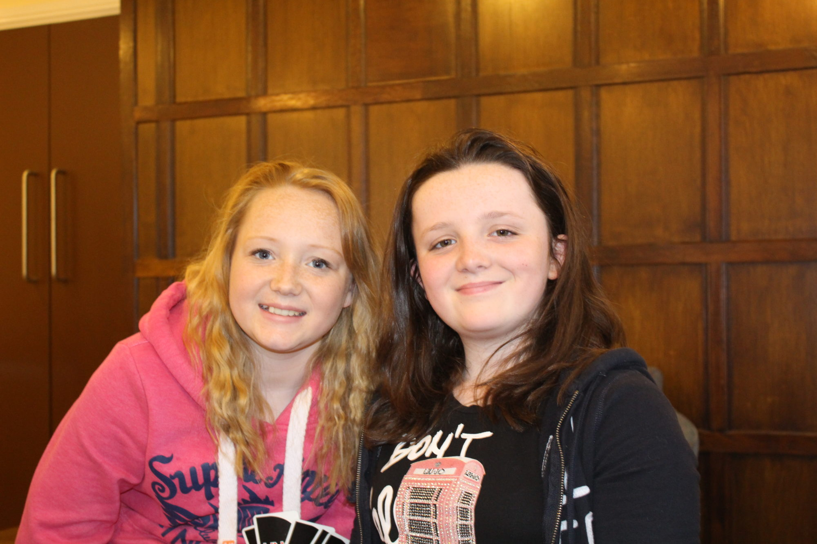
Foto: Andreas Granerud
Notes:
Maki, jeg kan ikke skrive så mye mer, for snart kommer det ungdommer til kafeen, og i dag har jeg ansvar for å rydde stoler og bord. Men jeg vil bare at du skal vite at jeg har det fint, det er bedre enn for et år siden. Senere i dag skal jeg skrive en liten andakt som jeg skal ha på en barnegruppe. Der skal jeg snakke om hvor viktig det er å dele med utgangspunkt i det at Gud deler med oss. Først og fremst delte Gud Jesus med oss mennesker. Gud ga oss sin egen sønn. Og det ville han gjort, uansett om vi takket Ham for det eller ikke. Og vi kan også være med på å dele det vi har fått med andre.
Tenk at noen faktisk gjorde det som Jesus sa og delte av tiden sin, startet en kafe – og noen år etterpå så er det her jeg får venner og et sted å høre til. Nå vil jeg være med på å dele videre med andre. Blir du og vennene dine også med på å dele videre av det vi har fått, Maki?

Slide 20
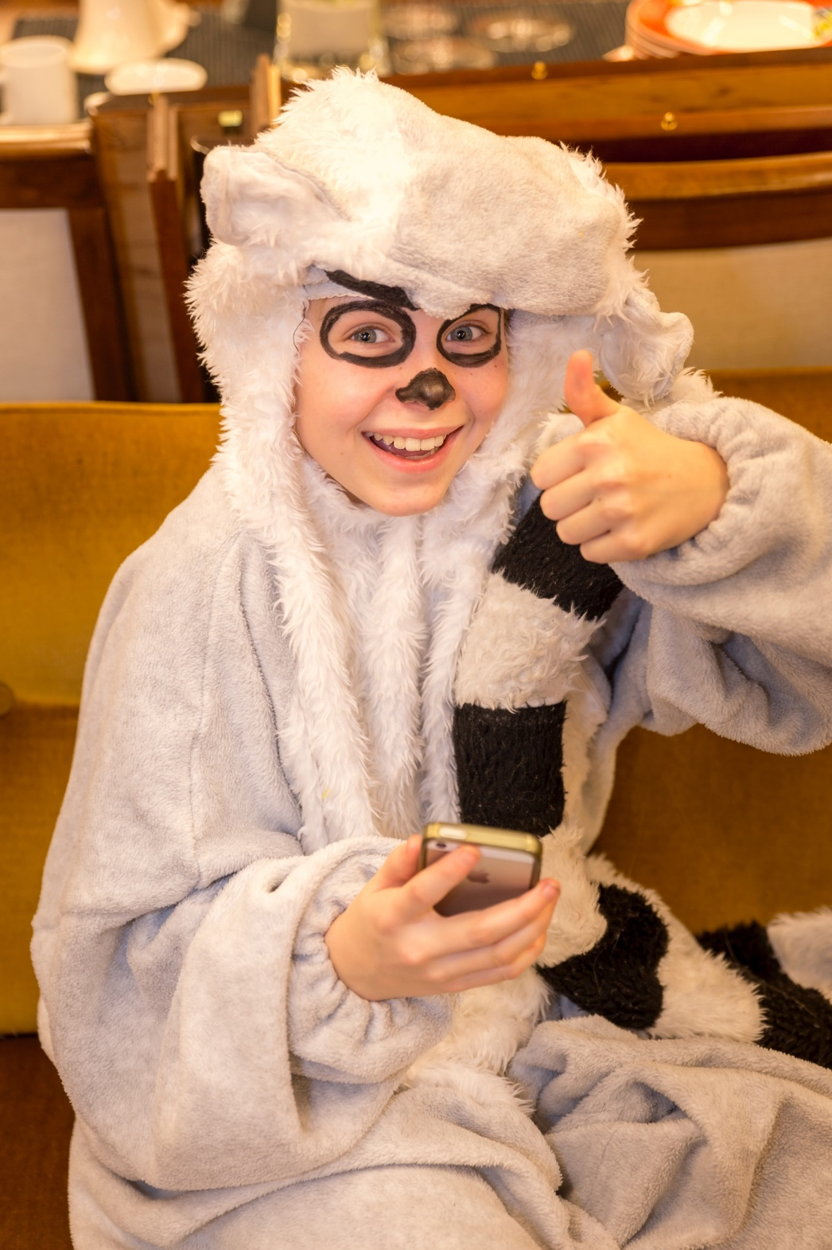
Godt å høre, Rebecca! Nå ble jeg glad!

Slide 21
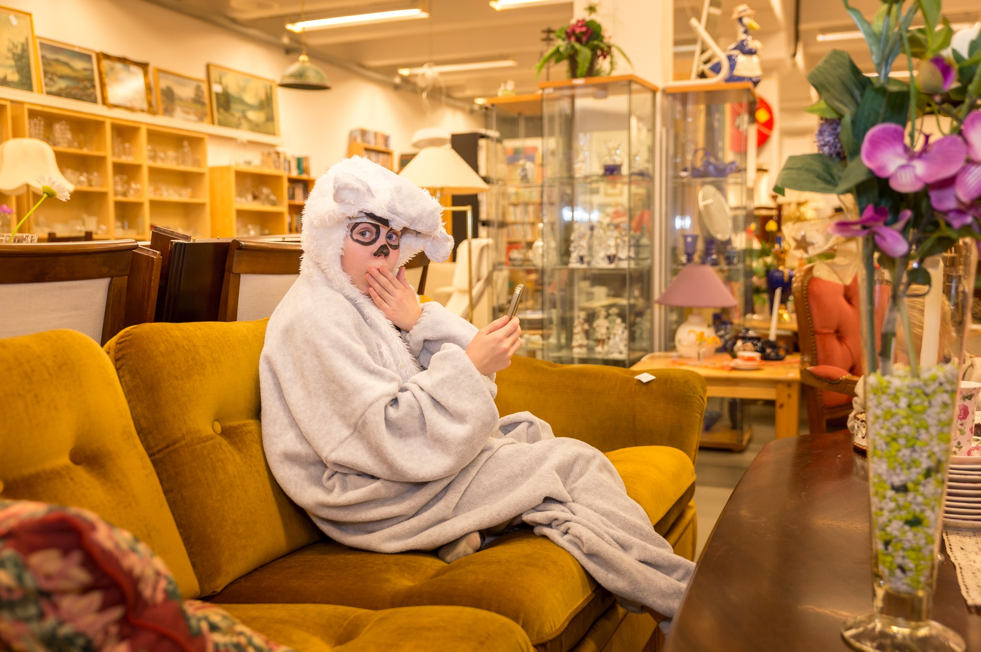
Oi! Ny
melding! Fra NMS Gjenbruk.
De skriver... Oups...
Notes:
Men oi! Ny bildemelding. Oups. Fra NMS Gjenbruk:

Slide 22
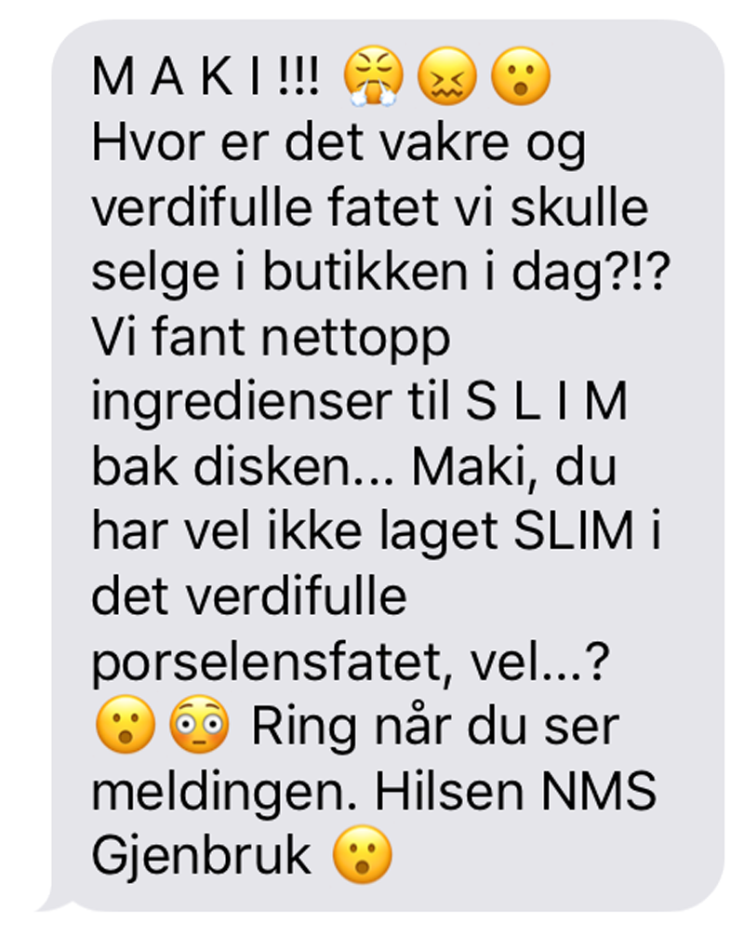
Notes:
Les opp meldingen.

Slide 23
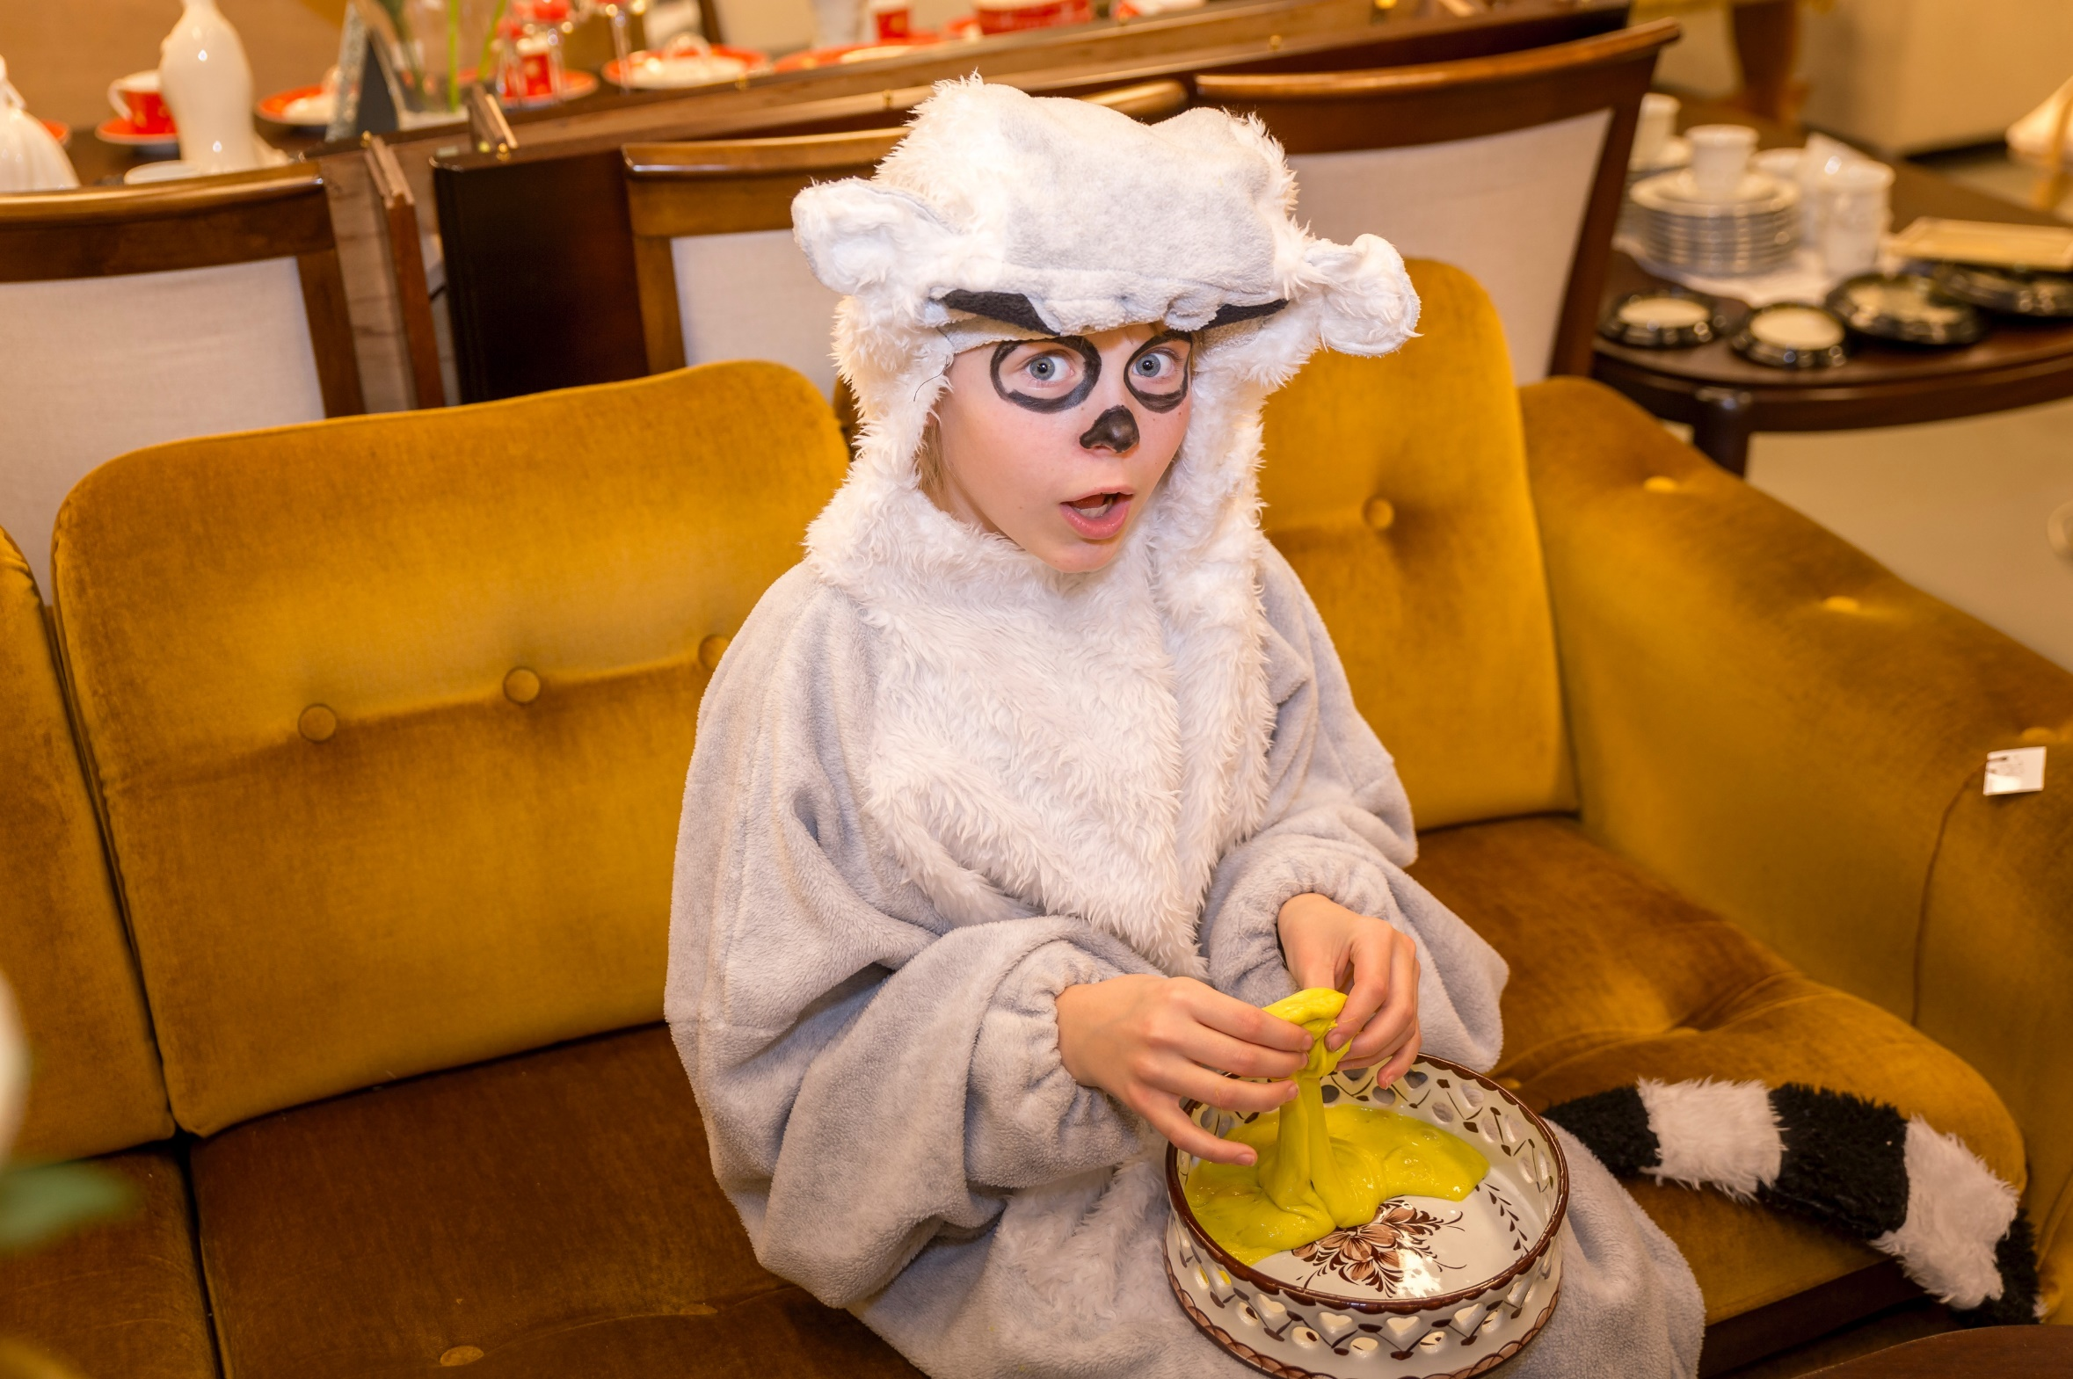
Oups...
Notes:
Et verdifullt fat..? Ånei, ånei. Nå har jeg visst gjort det igjen...

Slide 24
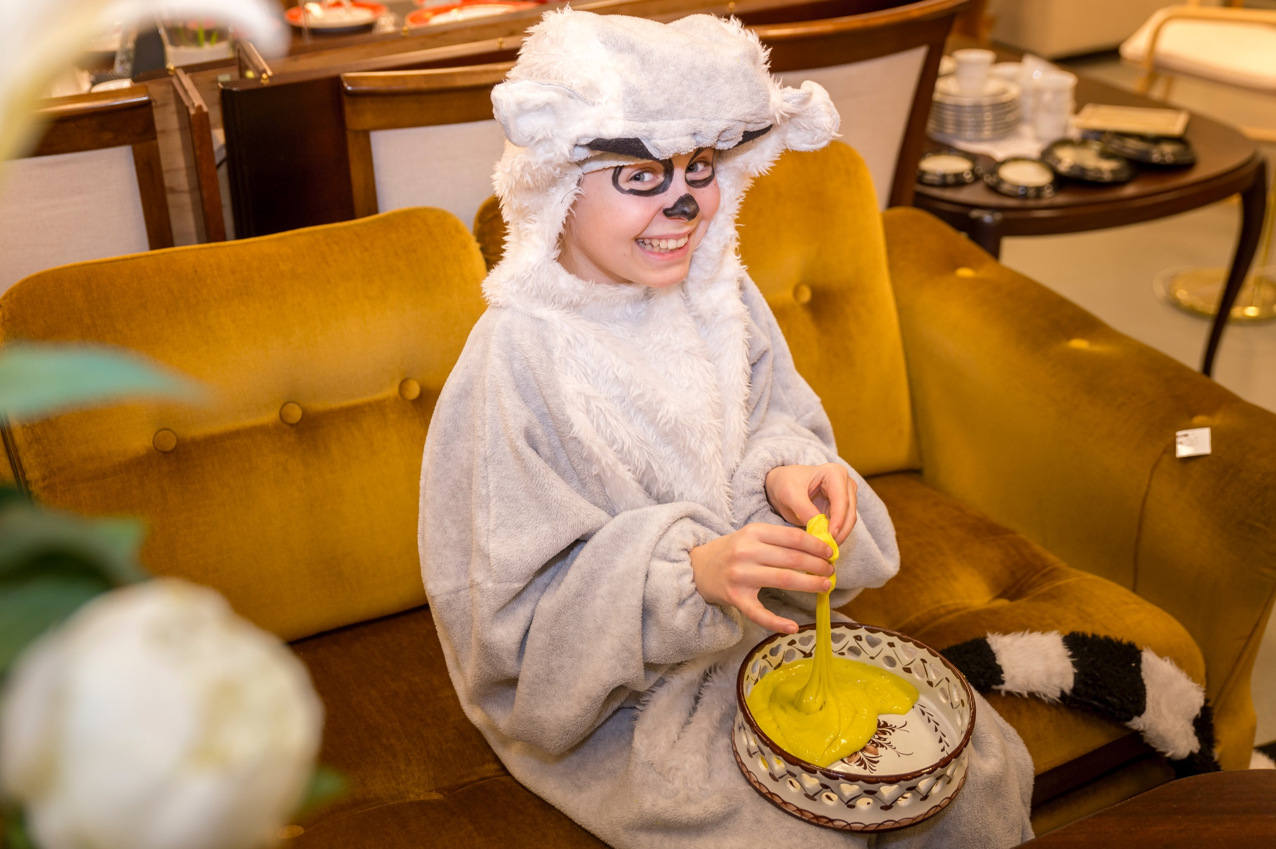
Vi
snakkes!
Notes:
Oups jeg må løpe! Snakkes!

Slide 25
Be en bønn!
Barn og ungdommer som Rebecca.
For kirken i England.
Ungdomsarbeidet i England.
For alle som deler tid, tro, ting og talent i England.
Takk Gud for at du er glad i alle menneskene som bor i England.
Takk at vi er skapt og elsket av Deg!
Takk Gud for Rebecca og England!
Notes:
Be en bønn for:
- Barna og ungdommer som Rebecca i England.
For kirken i England.
•Ungdomsarbeidet i England.
•For alle som deler tid, tro, ting og talent i England.
•Takk Gud for at du er glad i England og menneskene. Takk at vi er skapt og elsket av Deg!

Slide 26
Hva med en lek?
Notes:
En lek som lekes i England er «Sardines» (den blir også lekt i Norge, og blir da (noen ganger) kalt «omvendt gjemmelek»). Leken går ut på at en person gjemmer seg, og resten av gruppa skal finne den ene. Når du finner den som gjemmer seg, gjemmer du deg sammen med personen (det blir etter hvert en stor gruppe som gjemmer seg på samme sted), og den som finner den som har gjemt seg sist, er den som starter med å gjemme seg neste gang.
En eventuell annen lek, som kanskje passer bedre for de aller minste barna, er Duck, duck, goose (som minner om vår Slå på ringen). En person går rundt den sittende ringen av de som leker, og tar hver person på hodet og sier «duck». Når han velger å i stedet kalle en person «goose», må denne personen reise seg, springe etter den som «tagget» han og prøve å nå igjen plassen sin før den som «tagget» gjør det. Dersom den som «tagget» kommer frem først, er det den som ble kalt «goose» som nå fortsetter å gå rundt ringen.

Slide 27
Bli med meg
på pantefest!
Notes:
Et innsamlingstips - en utfordring fra MAKI.
Jeg er veldig glad i brus! Da blir det del tomflasker igjen etterpå. Nå har jeg bestemt meg for å pante flaskene jeg har hjemme og dele pantepengene med noen som trenger det.
Har dere lyst å være med?
Jo flere flasker vi får med på pantefesten, jo mer penger kan vi gi til kirken i England slik at flere barn og unge kan finne gode venner, høre om Jesus og finne et trygt fellesskap.
Tips til hvordan dere kan lage Pantefest i menigheten finner dere her: www.nmsu.no/pantefest
Dere kan også få tilsendt delekort med invitasjon til Pantefest fra NMS U. De bestilles her: nmsu@nmsu.no.

Slide 28
Hva med litt mat?
Notes:
Fish`n chips.
Steik fiskepinner og server sammen med pommes frites.

